Slide 1

Современные информационные технологии. Плюсы и минусы. подготовила: воспитатель
Дмитренко А.С.

Slide 2

При правильном подходе к занятиям на компьютере можно извлечь максимум пользы для развития ребенка.
Б. Шлимович

Slide 3
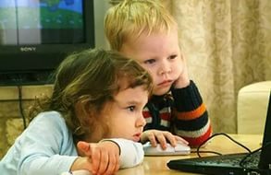
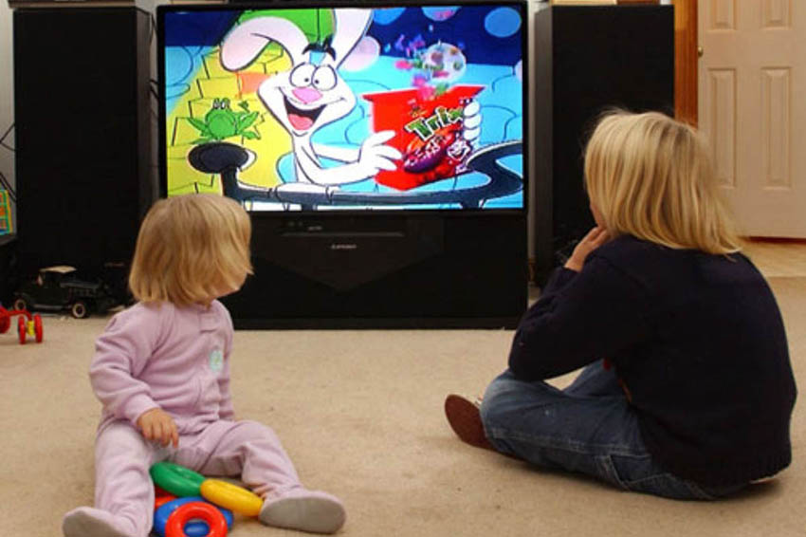
Современные ИКТ прочно вошли в нашу жизнь

Slide 4
Результаты анкетирования

Slide 5
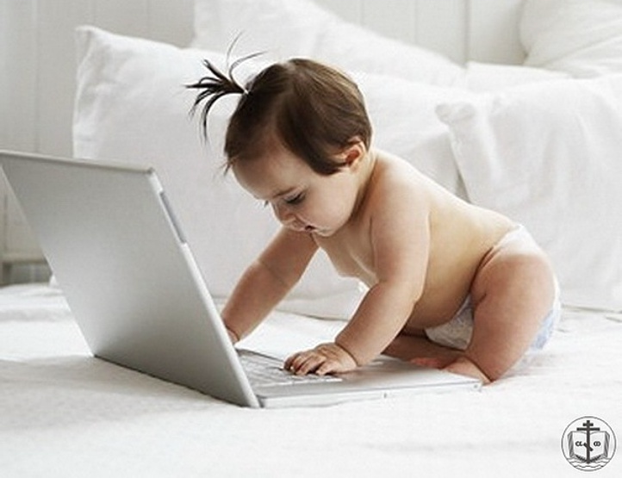
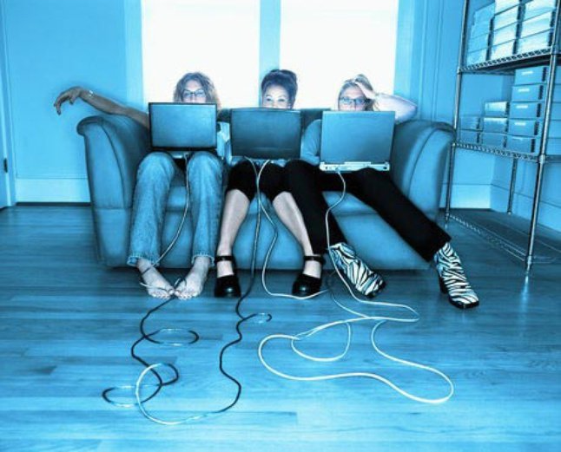
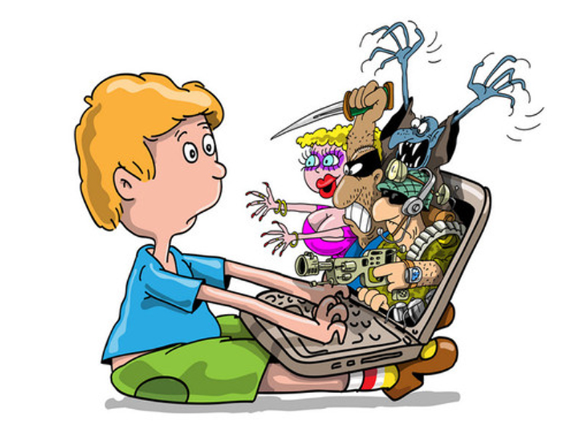
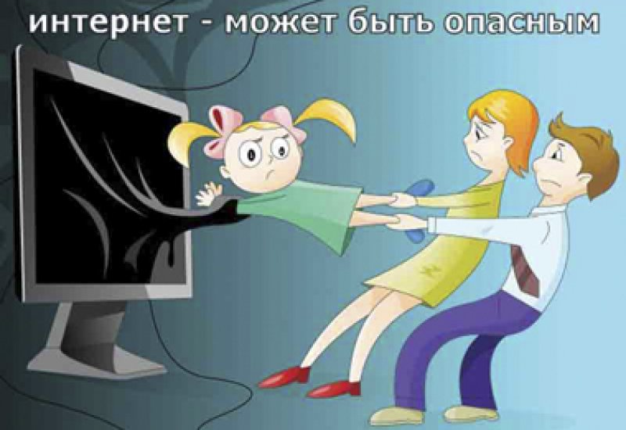
Развиваем или губим?

Slide 6
Положительное влияние компьютера | Отрицательное влияние компьютера
Развитие мелкой моторики | Большая нагрузка на глаза
Познавательная мотивация | Стесненная поза
Выработка усидчивости | Развитие остеохондроза, заболевания суставов кистей рук
Улучшение памяти, внимания | Психическая нагрузка, нервно-эмоциональное напряжение
Ориентирование в современных технологиях | Компьютерная зависимость
Быстрое нахождение нужной информации, следовательно, увеличение свободного времени | Ребенок забывает о реальном мире
 | Замена общения со взрослыми, сверстниками

Slide 7
Классификация компьютерных игр:
  АДВЕНТУРНЫЕ
  РОЛЕВЫЕ
  СТРАТЕГИИ
  ИГРЫ ТИПА «УБЕЙ ВСЕХ»
  РАЗВИВАЮЩИЕ
  ЛОГИЧЕСКИЕ
  СИМУЛЯТОРЫ

Slide 8
Требования к компьютерной игре дошкольника:
В игре не должно быть текстовой информации
Шрифт символов должен быть больше, чем традиционный
Изображение на экране должно быть крупным, без мелких отвлекающих деталей
Темп движений на экране не быстрый
Нежелательно применение системы оценок в баллах
Программа должна иметь логическое завершение- построен дом, нарисован рисунок

Slide 9
Гигиенические требования при организации игры
Игра не должна превышать 15 минут в день
Лучше играть в первой половине дня
В течение недели ребенок может работать с компьютером не более 3 раз
Комната, в которой он работает должна быть хорошо освещена
Мебель должна соответствовать росту ребенка
Расстояние от глаз ребенка до монитора не менее 60 см
После игры обязательна зарядка для глаз
Игровую деятельность сменить физическими упражнениями

Slide 10
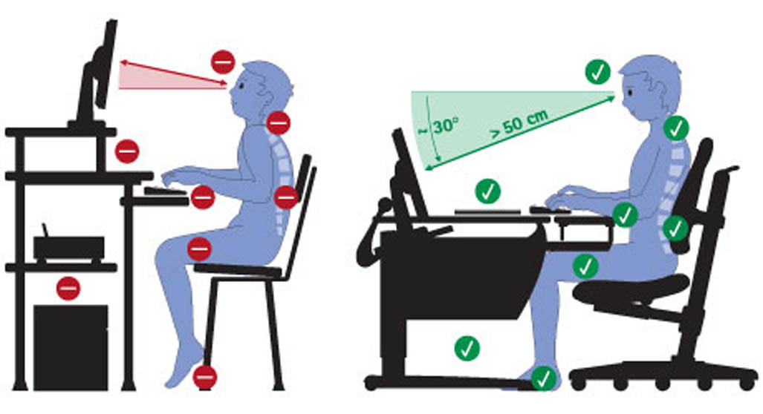

Slide 11
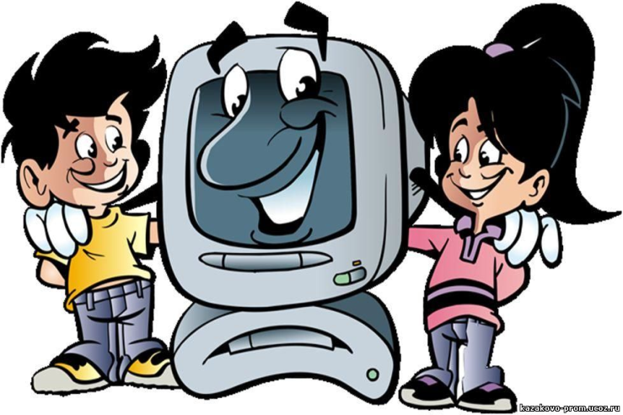
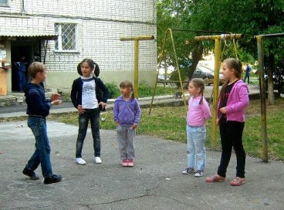
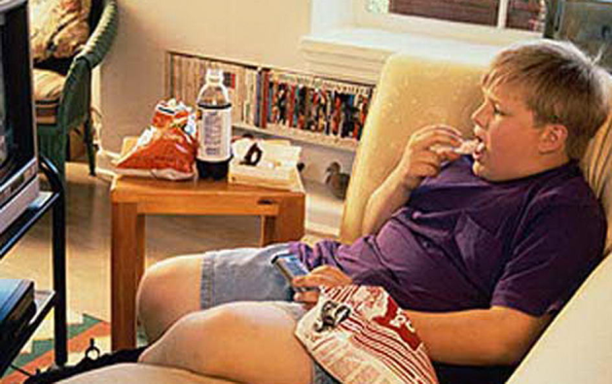
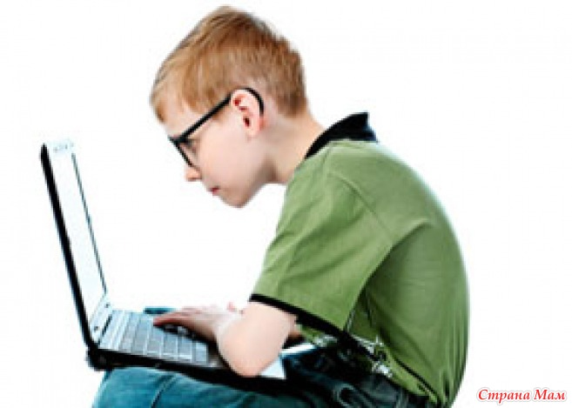


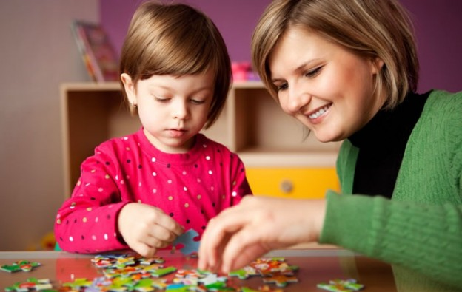
Поможем с выбором!

